Slide 1
Всеукраїнський інтерактивний конкурс
“МАН-Юніор Дослідник”
Номінація: Історик-Юніор
Геноцид як феномен ХХ сторіччя
Масове знищення євреїв
у Дніпропетровську
у 1941-1943 роках

Slide 2
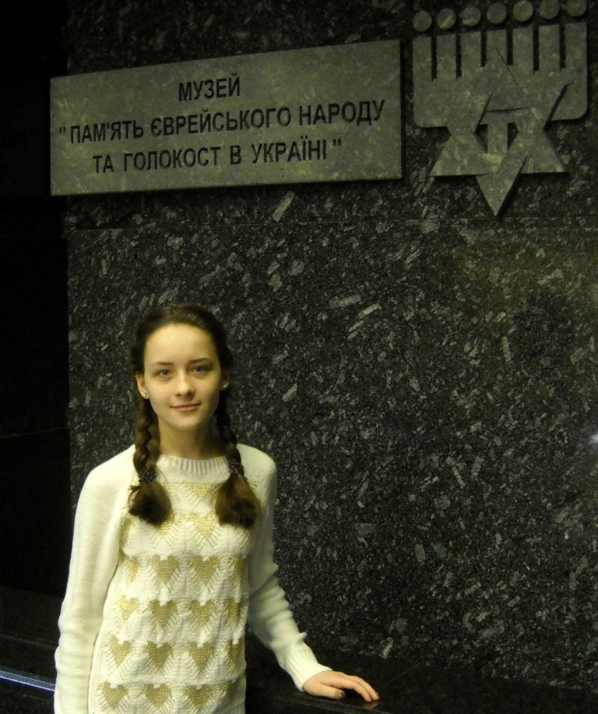

Штепка Анастасія Павлівна, учениця 8-А’ класу
НВК-ТЕЛ №61 м. Дніпропетровська
Малишевська Олеся Вікторівна,
учитель історії
навчально-виховного комплексу
“Техніко-економічний ліцей № 61”
м.Дніпропетровська

Slide 3
Мета роботи: охарактеризувати місця масових знищень євреїв під час окупації міста Дніпропетровська німецько-фашистськими загарбниками.
Завдання:
- визначити місця масових страт євреїв у місті Дніпропетровську нацистською владою у 1941-1943 роках;
- назвати, як єврейська громада міста вшановує пам'ять про Голокост.

Slide 4
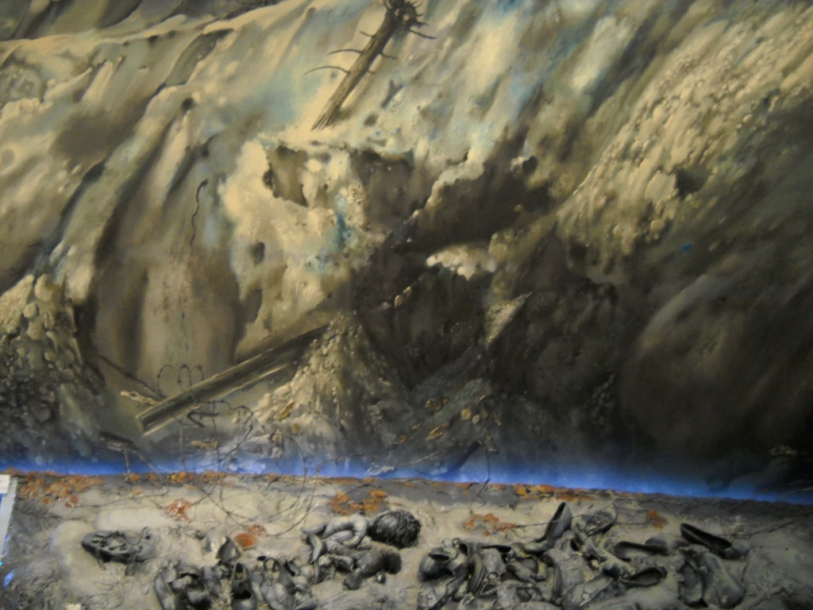
Голокост - організоване та планомірне знищення єврейського населення нацистами та їхніми союзниками в роки Другої світової війни. Символом Голокосту в Україні є Бабін Яр у Києві.

Slide 5
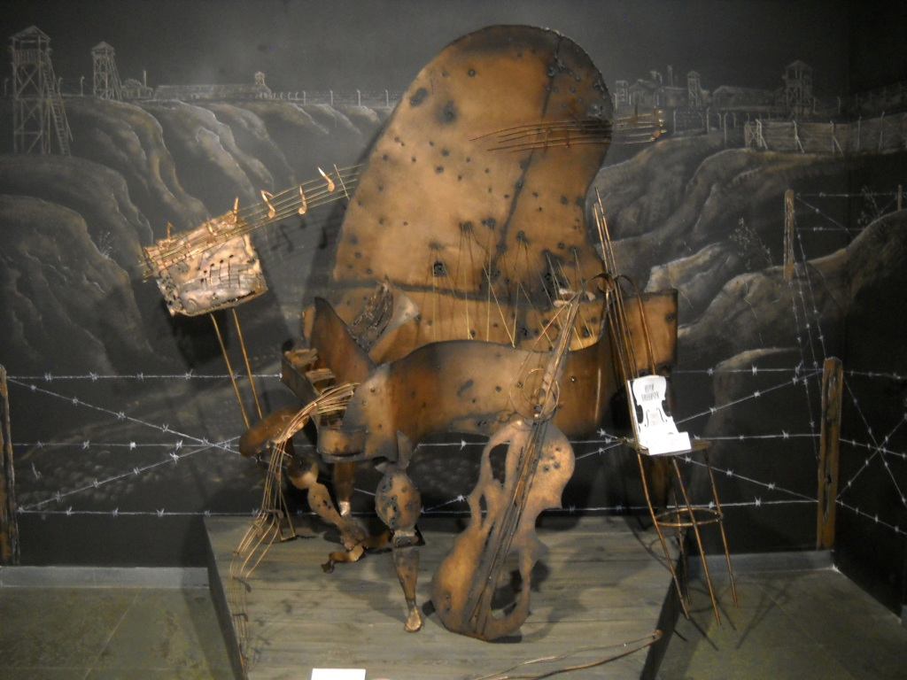
Напередодні війни з Німеччиною (1941 рік) на території України, у її сучасних межах, проживало близько 2,7 мільйонів євреїв. У Дніпропетровській області їх було 129439.
25 серпня 1941 року німецька армія захопила Дніпропетровськ. Більшість євреїв встигло евакуюватися. Євреї, які залишилися були відправленні в гетто.

Slide 6
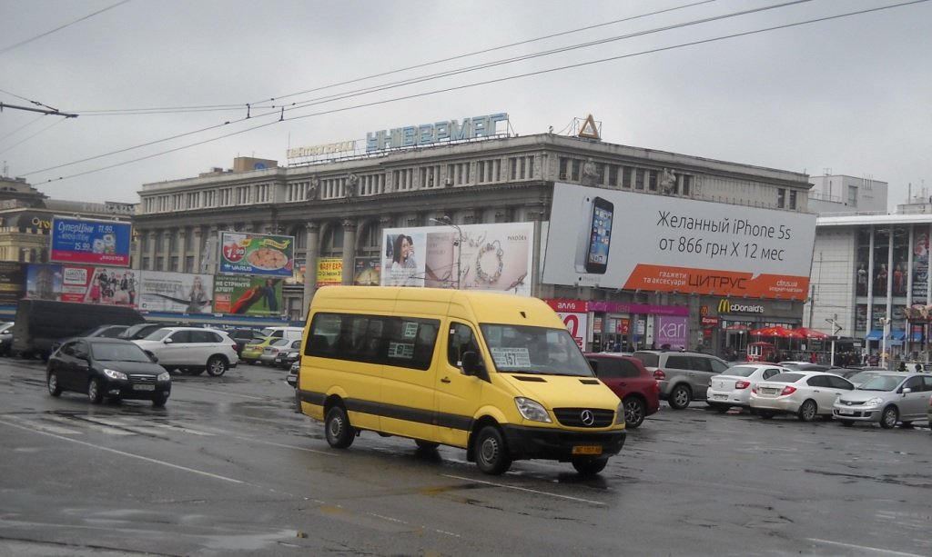

13 жовтня 1941 року за наказом начальника поліції майора Вільгельма фон Мульде, польового коменданта полковника фон Альберті і коменданта міста майора Гольдермана під приводом переселення окупаційна влада зібрала біля універмагу «Люкс» на проспекті Карла Маркса близько 11 тисяч місцевих євреїв і там відібрала у них всі коштовні речі.

Slide 7
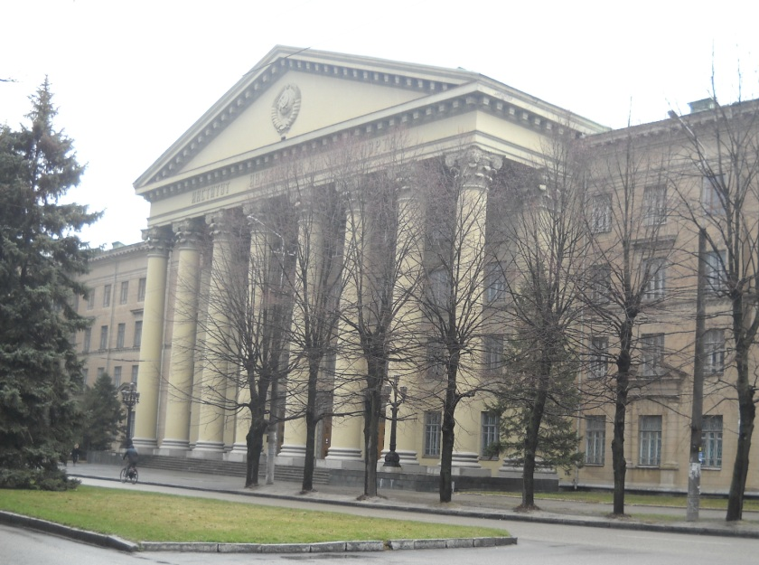
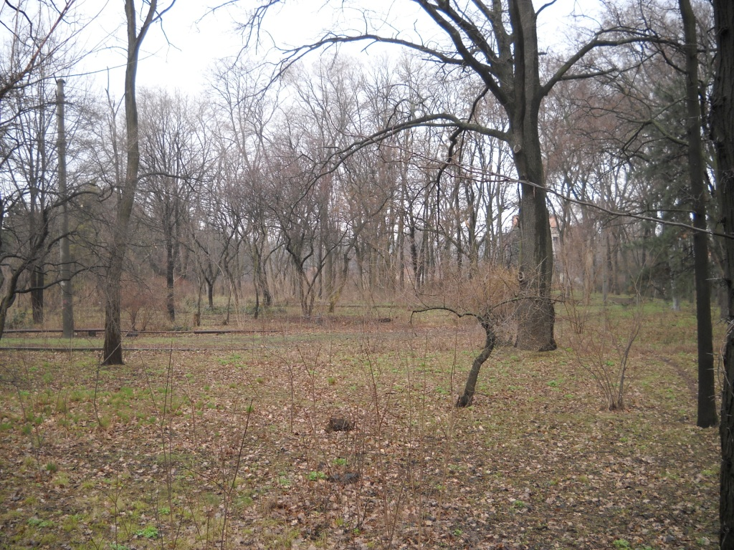
Далі колонами по 800-1000 людей євреїв погнали до великої балки, розташованої на території лісорозсадника навпроти Транспортного інституту

Slide 8
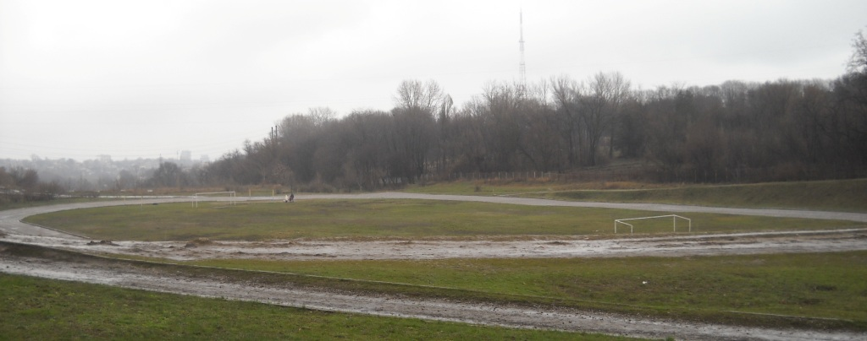
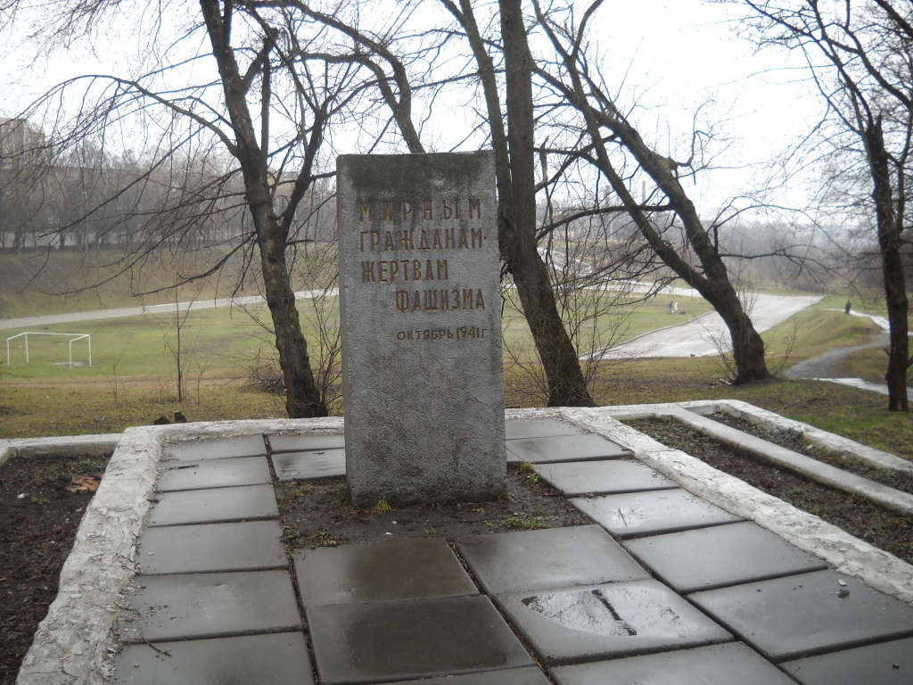
Балку біля ботанічного саду в Дніпропетровську називають місцевим «Бабиним яром». Тут знайшли свій останній спокій близько 11 тисяч євреїв, розстріляних у 1941 році.
У 70-ті роки на території Ботанічного саду встановили камінь з надписом «Мирним громадянам – жертвам фашизму».

Slide 9
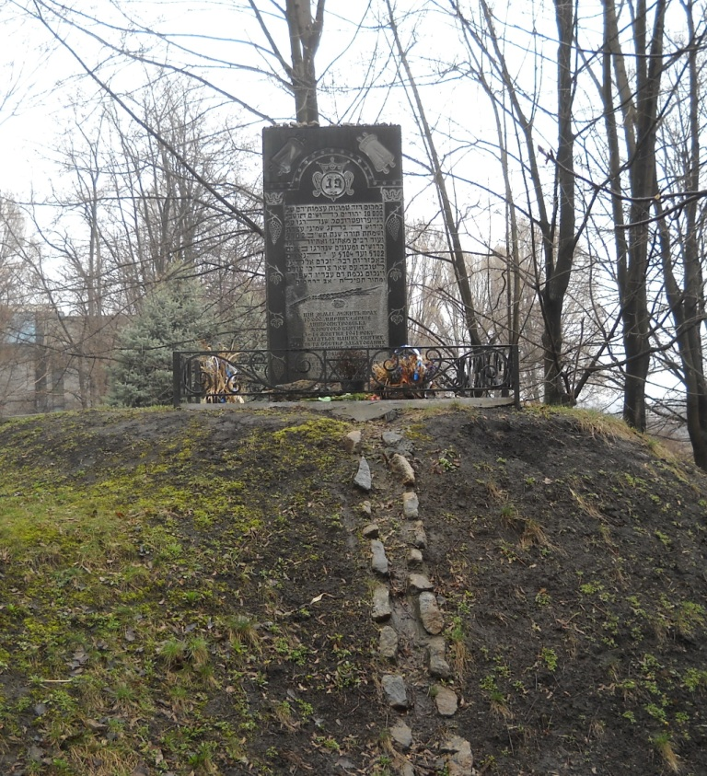
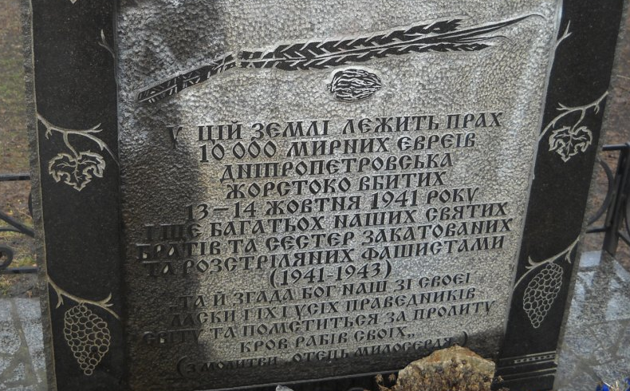
На місці розстрілу німецькими окупантами 11 тисяч мирних жителів у Дніпропетровську у 2002 році на вершині пагорба установлена гранітна стела з меморіальним написом.

Slide 10
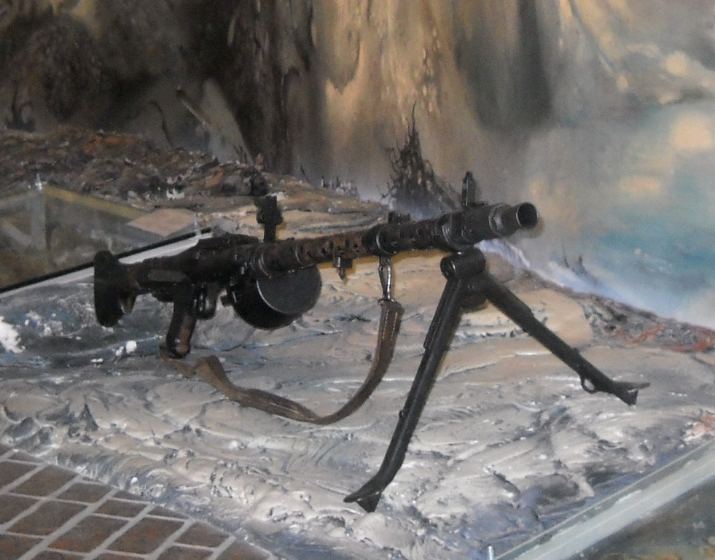
З такого кулемета німці розстрілювали мирних мешканців Дніпропетровська

Slide 11
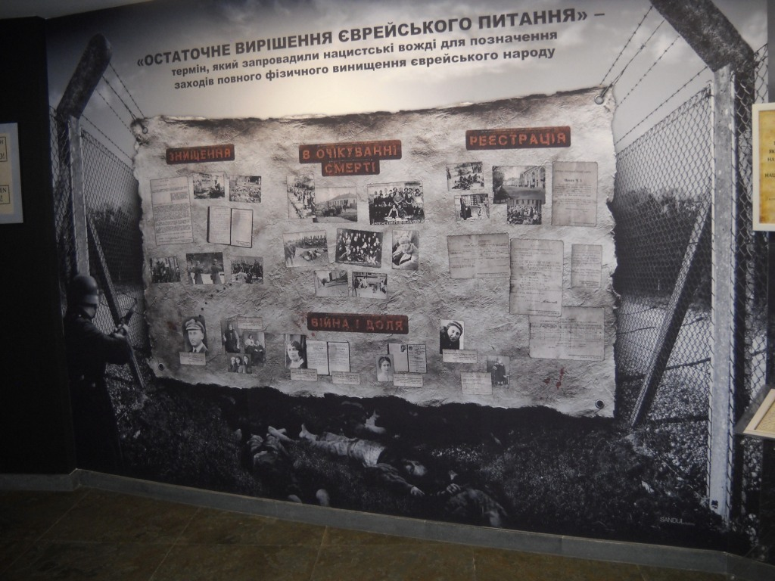
Фельдкомендатура 240 у Дніпропетровську склала звіт (19.10.1941), в якому зазначила: «Єврейське питання, оскільки мова йде лише про місто Дніпропетровськ, можна вважати розв’язаним. До початку окупації ще було 35 тисяч євреїв. Заходами СД було охоплено близько 15 тисяч євреїв, близько 15 тисяч євреїв втекли у зв’язку із цими заходами, і ще є залишок з 5 тисяч євреїв…»

Slide 12
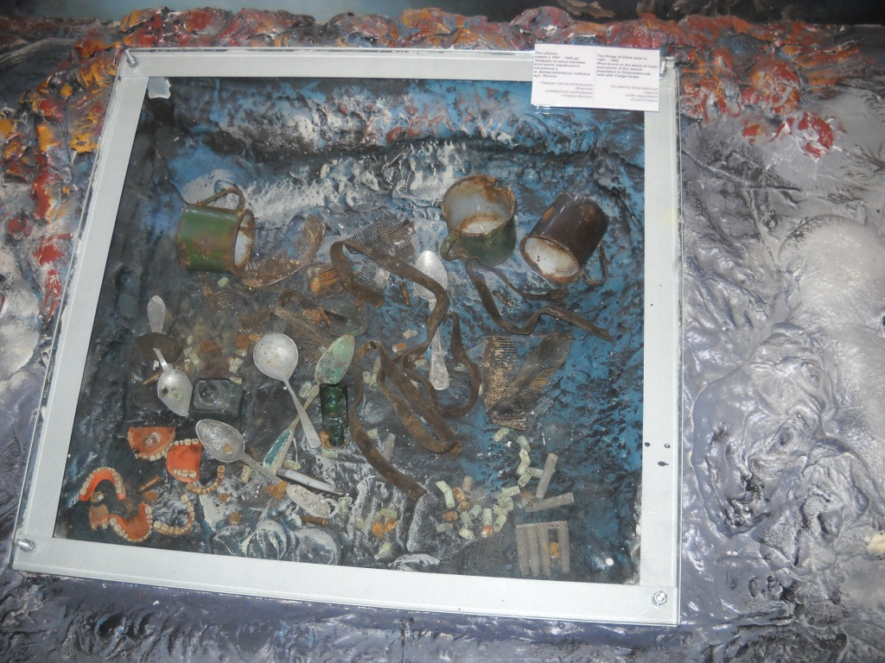
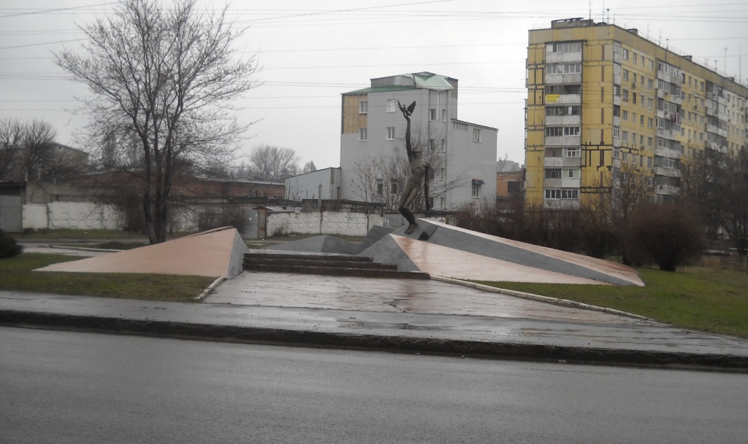
На розі вулиць Янгеля та Енергетичної встановлений пам’ятний знак на місці поховання
20 тисяч мирних мешканців Дніпропетровська

Slide 13
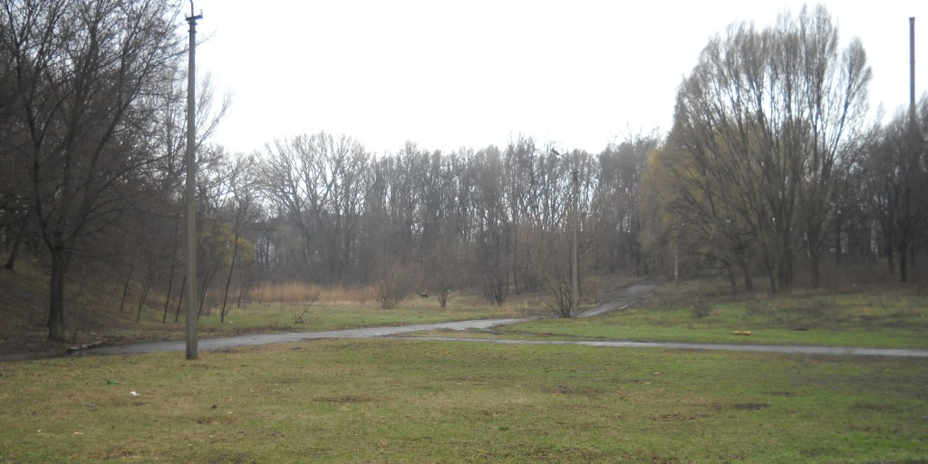
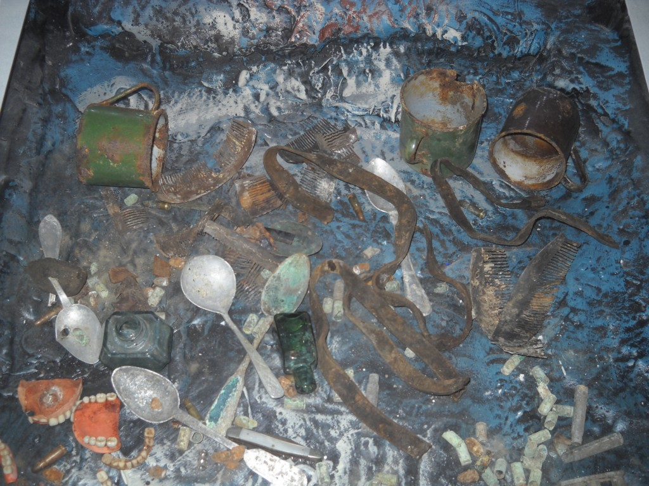
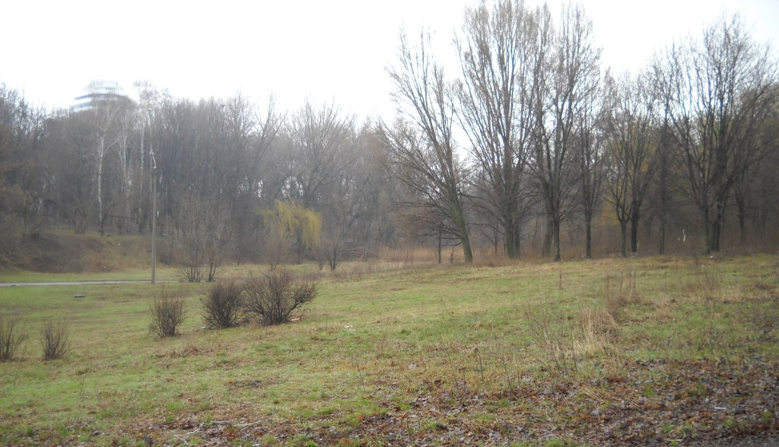
На кінець окупації у Дніпропетровську практично не залишилося єврейського населення.

Slide 14
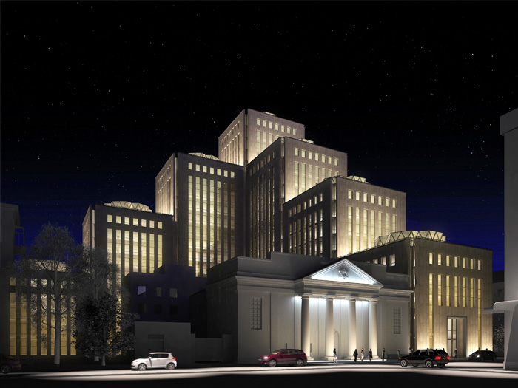
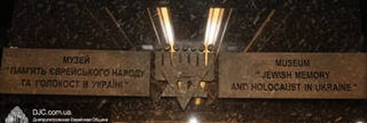
У жовтні 2012 року у місті Дніпропетровську було відкрито Музей «Пам’ять єврейського народу та Голокост в Україні», який покликаний відображати глибину трагедії Голокосту, а також дивовижну й багату єврейську цивілізацію, що майже повністю була знищена нацистами на окупованих територіях.

